Slide 1







PHÒNG GD & ĐT QUẬN LONG BIÊN
TRƯỜNG TIỂU HỌC PHÚC LỢI
MÔN: TIẾNG VIỆT
Luyện tập: Mở rộng vốn từ về tình cảm bạn bè;
Dấu chấm, đấu chấm hỏi, dấu chấm than.

Slide 2


  Tiết 4

Slide 3


Luyện tập

Slide 4

Thứ năm ngày 11 tháng 11 năm 2021
Tiếng Việt
Luyện tập: Mở rộng vốn từ về tình cảm bạn bè;
Dấu chấm, đấu chấm hỏi, dấu chấm than.

Slide 5

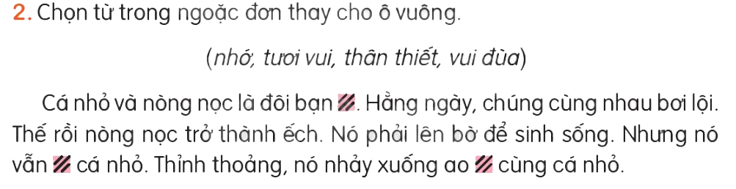
1. Tìm từ ngữ chỉ tình cảm bạn bè?
thân thiết | quý mến
keo sơn | gắn bó
đoàn kết | đáng quý

Slide 6
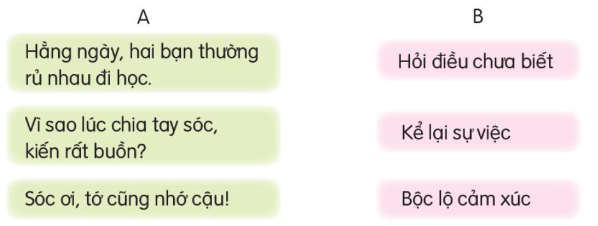
3. Chọn câu ở cột A phù hợp với ý ở cột B. Nói tên dấu câu đặt cuối mỗi câu.

Slide 7



ĐỊNH HƯỚNG HỌC TẬP TIẾP THEO

